Slide 1
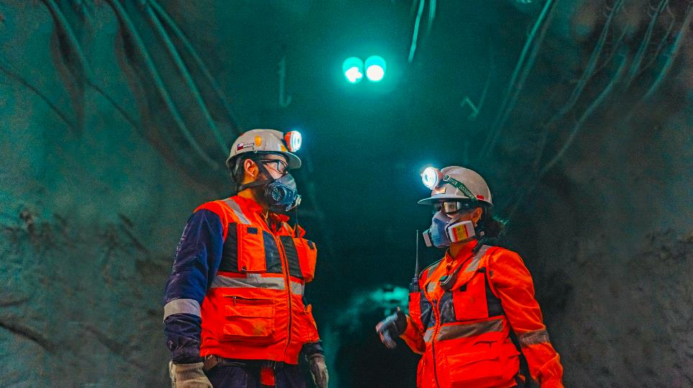
ENTREGA DE RESULTADOS 3T 2023
Octubre 2023

Slide 2
TASA DE FRECUENCIA
SEGURIDAD = VALOR ESENCIAL
SEGURIDAD OCUPACIONAL
Durante los tres primeros trimestres redujimos nuestra tasa de frecuencia en 8,6%, comparada con el mismo periodo 2022. Respecto de la tasa de gravedad, mantenemos un desempeño sin grandes variaciones dadas las dos fatalidades ocurridas este año en la División El Teniente y en el Proyecto Andes Norte, con una tendencia continua de mejora en los últimos meses.
TASA DE GRAVEDAD
EVENTOS SIGNIFICATIVOS
Hemos consolidado los informes de eventos significativos como unos de los pilares de la gestión preventiva de seguridad, incrementando en casi 600% la reportabilidad. Adicionalmente, continuamos desplegando la nueva estrategia de Seguridad y Salud Ocupacional con foco en la gestión efectiva de los controles críticos, especialmente en el cierre de las brechas identificadas.
I ENTREGA DE RESULTADOS 2023
AG
2
© 2023 CODELCO CHILE. TODOS LOS DERECHOS RESERVADOS. INFORMACIÓN USO GENERAL |

Slide 3
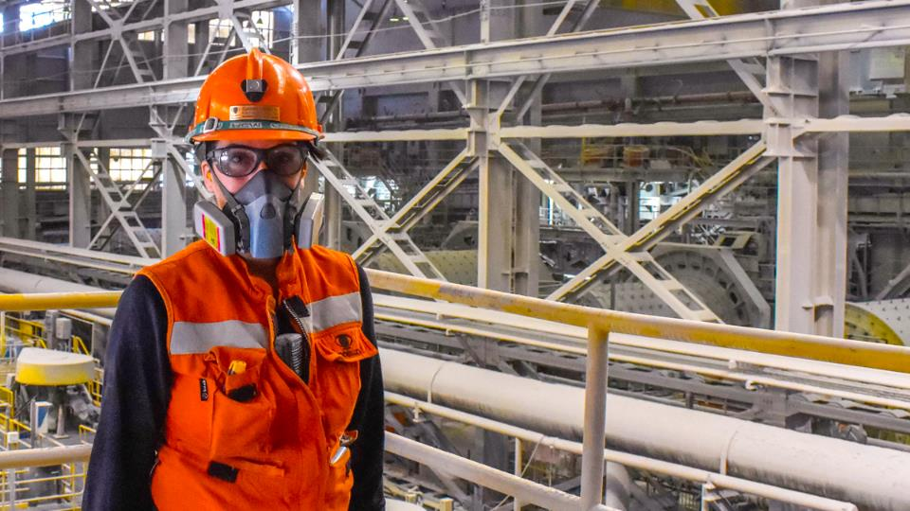
RESULTADOS 3T 2023

Slide 4
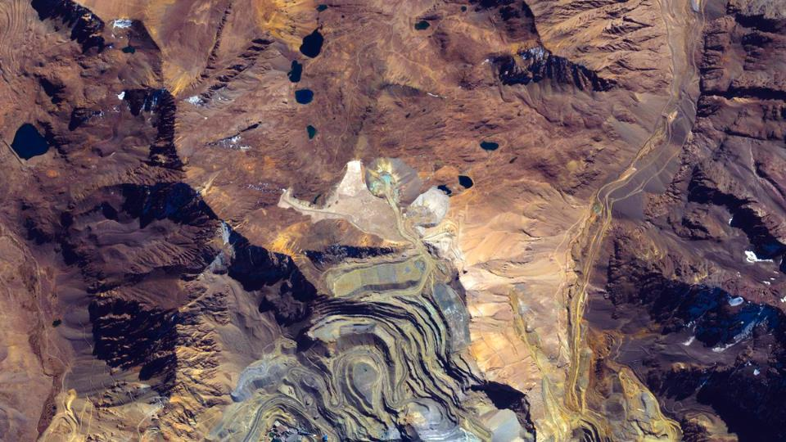
966 MIL TONELADAS DE COBRE FINO
En relación con los nueve primeros meses de 2022, produjimos 96 mil toneladas menos. La disminución respecto de los tres primeros trimestres del año pasado en cambio fue de 9% y se debe, principalmente, al menor tratamiento en DET por las lluvias y el evento sísmico en la mina subterránea; las caídas en recuperación y leyes en DMH; el menor tratamiento de mineral de DAN por las mantenciones correctivas de la planta concentradora y en DCH, por la reducción en la línea de sulfuros. En una buena noticia, la producción de cobre llegó a 333 mil toneladas entre julio y septiembre, una cifra 2,1% superior a la del mismo período de 2022.
1.150
1.136
1.100
1.062
1.039
1.050
1.000
966
250
200
150
100
50
0
Chuquicamata
Radomiro Tomic
Gabriela Mistral
Ministro Hales
Salvador
Andina
El Teniente
Codelco Divisiones
El Abra (*)
Anglo American (*)
Codelco Total
Q3 2022
Q3 2023
(*) La producción refleja la proporción de la propiedad de Codelco: El Abra 49%, Anglo American Sur 20%.
AG
4
I ENTREGA DE RESULTADOS 2023
© 2023 CODELCO CHILE. TODOS LOS DERECHOS RESERVADOS. INFORMACIÓN USO GENERAL |

Slide 5
MEJORAS OPERACIONALES QUE IMPACTARON POSITIVAMENTE LA PRODUCCIÓN JULIO-SEPTIEMBRE
Destacan los siguientes avances en el nivel de actividad de las plantas y el movimiento de material de las minas:
Mayor capacidad de extracción de sulfuros en Radomiro Tomic (63%) para ser tratados en la concentradora de Chuquicamata, lo que ha compensado el agotamiento del rajo y el crecimiento más lento de la mina subterránea.
Uso de minerales de Radomiro Tomic (984 miles de toneladas métricas secas, ktms) para mejorar la recuperación de cobre en la concentradora en Ministro Hales.
58 mil toneladas por día (ktpd) en el procesamiento en la concentradora DMH, que significa un aumento de 13% a septiembre de 2023 versus el mismo período de 2022, producto de la estabilización en el proceso del tratamiento de relaves.
Incremento de 49% en la tasa de extracción de mineral desde la mina subterránea en Chuquicamata (48 ktpd a septiembre 2023 versus 32 ktpd a septiembre 2022).
Crecimiento en el nivel de actividad de la concentradora de Andina en el tercer trimestre, al alcanzar 78 ktpd, con lo que superó en 13% el rendimiento en relación con los dos trimestres anteriores.

Slide 6
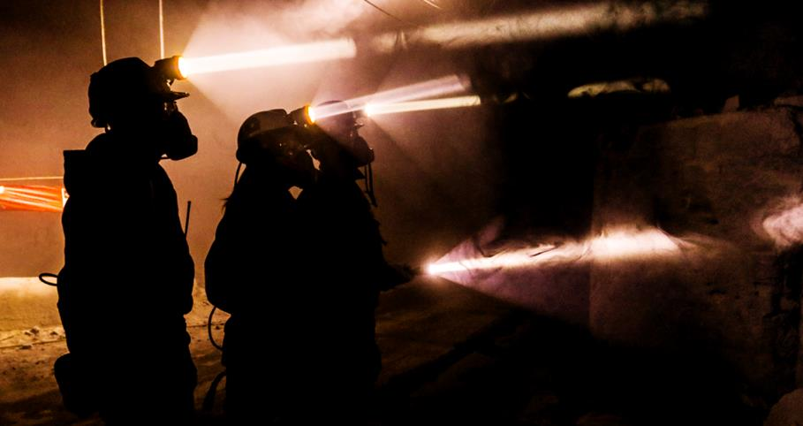
Aumentaron
nuestros costos
(C1 y C3)
CRECIMIENTO DEL COSTO C1
Se explica principalmente por:
Menor producción de cobre y uso de inventarios
Mayores costos de operación
Impacto en el incremento del IPC sobre las remuneraciones y los contratos en moneda nacional
Menor venta de subproductos
Lo anterior es compensado, en parte, por el incremento en el precio del molibdeno
VAR (%)
+ 29,9%
+ 31,4%
2023
204,5 c/l
330,3 c/l
2022
157,4
251,3
COSTO
DIRECTO (C1)
INCREMENTO DEL COSTO C3
COSTO NETO A CÁTODO (C3)
A lo mencionado respecto del costo directo, se suman el impacto negativo de la variación de activos/pasivos en pesos y los mayores gastos no operacionales.

Slide 7
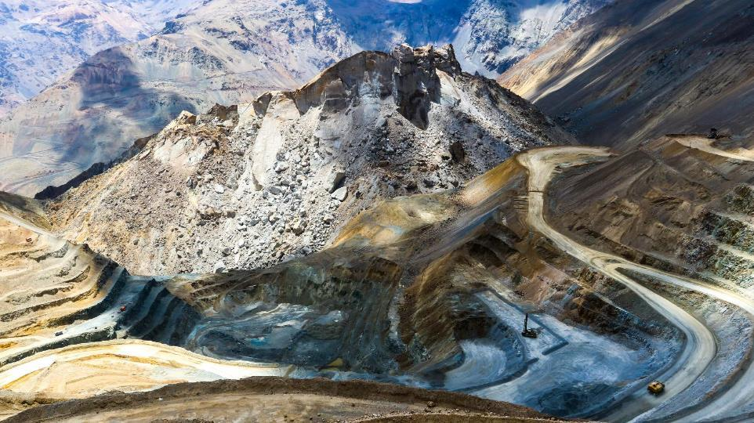
La generación de caja operacional (EBITDA*) alcanzó US$ 3.237 MILLONES
La variación de -US$ 1.461 millones (-31,1%) respecto de enero-septiembre del año anterior se debe a la menor venta de cobre, a los mayores costos, a la menor venta de molibdeno y a otros gastos no operacionales.
-604
-603
-174
-157
-67
40%**
26%**
EBITDA 2022
Efecto Precio Cu, TC, IPC,Mo
Menor Venta de Cu
Mayores Costos
Menor Venta de Molibdeno
Otros Gastos no Operacionales / Filiales
Terceros / Subproductos
EBITDA 2023
(*) Consolidado, antes de Ley Reservada del Cobre. (**) Margen EBITDA.
AG
7
I ENTREGA DE RESULTADOS 2023
© 2023 CODELCO CHILE. TODOS LOS DERECHOS RESERVADOS. INFORMACIÓN USO GENERAL |
Notes:
JUNTAR SUBSIDIARIAS CON COSTOS NO OP Y OTROS
NO AGREGAR LA DEPRECIACIÓN

Slide 8
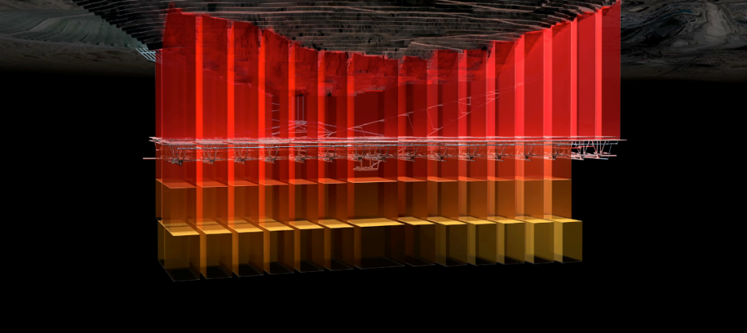
PROYECTOS ESTRUCTURALES
para el futuro de Chile y el planeta
Chuquicamata Subterránea
Cartera Proyectos El Teniente
La primera fase de la infraestructura de continuidad del Nivel 1 alcanzó un avance de 43,2%
Continúa el proceso que decidirá el diseño minero para la continuidad de la explotación
del Nivel 1. Termina la definición de los diseños mineros del Nivel 2.
Andes Norte NNM: El 24 de julio se produjo un evento sísmico de gran magnitud en la mina El Teniente, produciendo daños en Andes Norte. Avance: 80,1%
Diamante: En proceso la licitación de contratos mineros principales. El proyecto presenta un avance de 30,9%.
Andesita: La ejecución tiene un avance de 33%.
OPERANDO
EN CONSTRUCCIÓN
Rajo Inca
Traspaso Andina
Avance total de 61,4%
Siguen las obras del prestripping, con el inicio operacional de la fase 2.
Se desarrollan las optimizaciones en las obras de las plantas concentradora e hidrometalúrgica, y del tranque.
Avance total de 99,3%
Se proyecta el término del alistamiento de la correa y el chancador secundario para fines de año.
Nota: Avances porcentuales corresponden al avance físico a septiembre de 2023.
AG
AG
8
I ENTREGA DE RESULTADOS 2023
© 2023 CODELCO CHILE. TODOS LOS DERECHOS RESERVADOS. INFORMACIÓN USO GENERAL |

Slide 9
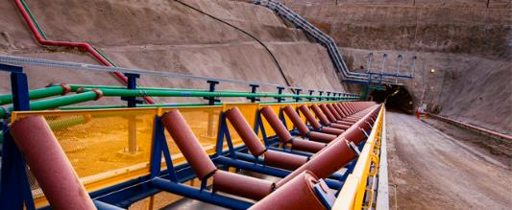
Los distintos proyectos avanzan para aportar mayor producción
Chuquicamata Subterránea comenzará a incorporar una mayor cantidad de área a la producción, con lo cual aumentará la alimentación de mineral desde la mina subterránea a la concentradora.
Los primeros meses de 2024 terminará el prestripping de Rajo Inca, para comenzar el ramp up de la concentradora que será de siete meses y alcanzar gradualmente las 37 mil toneladas diarias de mineral.
Las reformulaciones de la Cartera de Proyectos Teniente están por ser presentadas, por lo que pronto se conocerá el itinerario definitivo de las tres minas.
ESTAS MEDIDAS SE SUMAN A LAS DEFINICIONES IMPLEMENTADAS PARA RESOLVER LOS TEMAS OPERACIONALES, LO QUE PERMITIRÁ AUMENTAR PAULATINAMENTE LA PRODUCCIÓN A CONTAR DE 2024 HASTA RECUPERAR EN 2030 UNA CIFRA CERCANA A 1,7 MILLONES DE TONELADAS.

Slide 10
PRINCIPALES HITOS (julio - septiembre)
31 DE JULIO
01 DE AGOSTO
10 DE AGOSTO
21 DE AGOSTO
1 DE SEPTIEMBRE
4 DE SEPTIEMBRE
Codelco y Rio Tinto se asocian en Agua de la Falda, para explorar un yacimiento de cobre en Atacama
Ingresamos proyecto por US$ 2.500 millones para extender vida útil de Ministro Hales en tres décadas
Nos consolidamos como la empresa más atractiva para trabajar en Chile
Recibimos premio a Mejores Empresas Pagadoras 2023 por nuestra destacada relación con proveedores
Rubén Alvarado asume como nuevo presidente ejecutivo
Pusimos a disposición 24 mil hectáreas para facilitar la ampliación de área protegida en el Cajón del Maipo

Slide 11
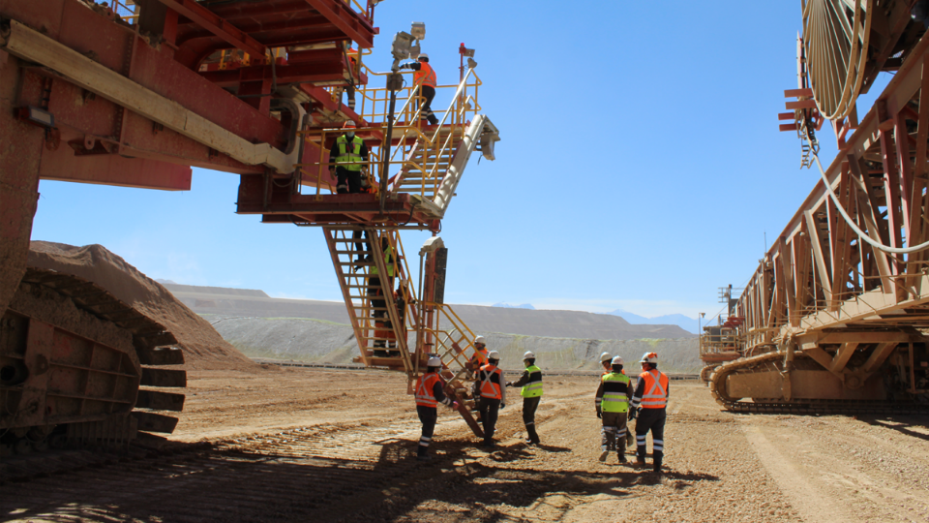
RESUMEN DE GESTIÓN

Slide 12
GESTIÓN 2023
Los resultados del período se contextualizan en
un escenario de alta volatilidad y altos precios de los insumos
966 MIL
TONELADAS
COSTOS C1
204,5 c/lb
COSTOS C3
330,3 c/lb
US$ 3.116
MILLONES
US$ 1.102 MILLONES*
de cobre propio, 9% menor que la producción de enero/ septiembre de 2022
29,9% superior al año pasado
31,4% superior al año anterior
con margen de 26% en la generación de caja operacional (EBITDA)
43,9% menos
de aportes al Fisco comparado con el mismo período del año pasado
*Codelco individual
AG
12
I ENTREGA DE RESULTADOS 2023
© 2023 CODELCO CHILE. TODOS LOS DERECHOS RESERVADOS. INFORMACIÓN USO GENERAL |

Slide 13
MUCHAS GRACIAS

Slide 14
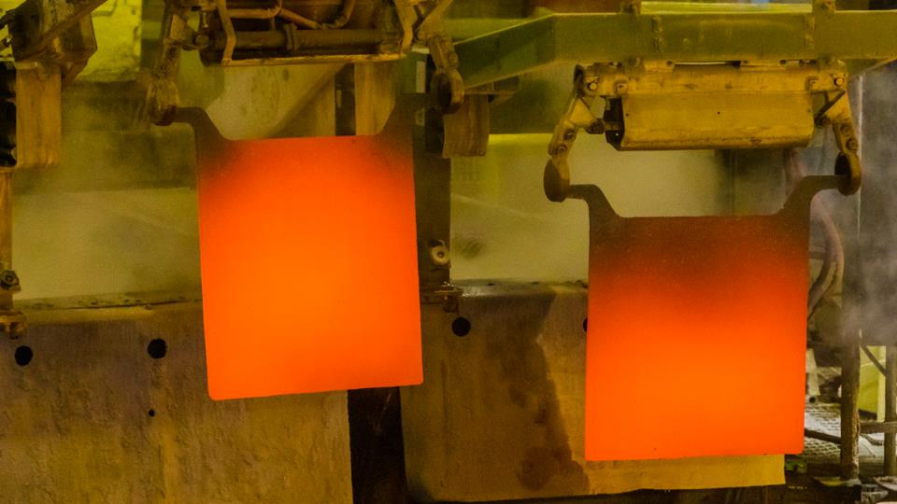
ANEXOS

Slide 15
ESTADO DE RESULTADOS
ENERO - SEPTIEMBRE 2023 / 2022
(EN MILLONES DE US$)
 | 3T 2023 | 3T 2022 | VAR
Ingresos por venta de cobre propio | 9.808 | 9.711 | 97
Costos de venta de cobre propio | -8.118 | -6.759 | -1.359
Ganancia bruta en venta de cobre | 1.690 | 2.952 | -1.262
Ganancia bruta en ventas de subproductos y otros | 630 | 588 | 42
Ganancia Bruta | 2.320 | 3.540 | -1.220
RESULTADOS NO OPERACIONAL | -1.447 | -908 | -539
EXCEDENTES | 873 | 2.632 | -1.759
GASTO IMPUESTO EMPRESAS RELACIONADAS | 48 | -7 | 55
Interés minoritario | -4 | -20 | 15
EXCEDENTES Codelco | 917 | 2.606 | -1.689

Slide 16
ESTADO DE RESULTADOS
ENERO - SEPTIEMBRE 2023 / 2022
(EN MILLONES DE US$)
 | 3T 2023 | 3T 2022 | VAR
Ingresos por venta de cobre propio | 9.808 | 9.711 | 97
Costos de venta de cobre propio | -8.118 | -6.759 | -1.359
Ganancia bruta en venta de cobre | 1.690 | 2.952 | -1.262
Ganancia bruta en ventas de subproductos y otros | 630 | 588 | 42
Ganancia Bruta | 2.320 | 3.540 | -1.220
GANANCIA LÍQUIDA, CODELCO | 66 | 472 | -406

Slide 17
DISTRIBUCIÓN DE EXCEDENTES
ENERO - SEPTIEMBRE 2023 / 2022
(EN MILLONES DE US$)
Montos devengados
(*) Utilidad neta con tributación tipo sector privado, Codelco Individual.

Slide 18
DISTRIBUCIÓN DE EXCEDENTES
ENERO - SEPTIEMBRE 2023 / 2022
(EN MILLONES DE US$)
 | 3T 2023 | 3T 2022 | VAR
IMPUESTO LEY RESERVADA Nº 13.196 | 949 | 935 | 14
IMPUESTO A LA RENTA | -333 | 1.104 | -1.437
IMPUESTO ESPECÍFICO A LA MINERÍA | 235 | 95 | 140
Ganancia | 66 | 472 | -406
TOTAL DE EXCEDENTES | 917 | 2.606 | -1.689
GANANCIA COMPARABLE (*) | 505 | 1.831 | -1.327
Montos devengados
(*) Utilidad neta con tributación tipo sector privado, Codelco Individual.

Slide 19
LOS INVITAMOS A REVISAR LOS RESULTADOS DE LA EMPRESA DE TODOS LOS CHILENOS Y CHILENAS EN
WWW.CODELCO.COM

